Slide 1
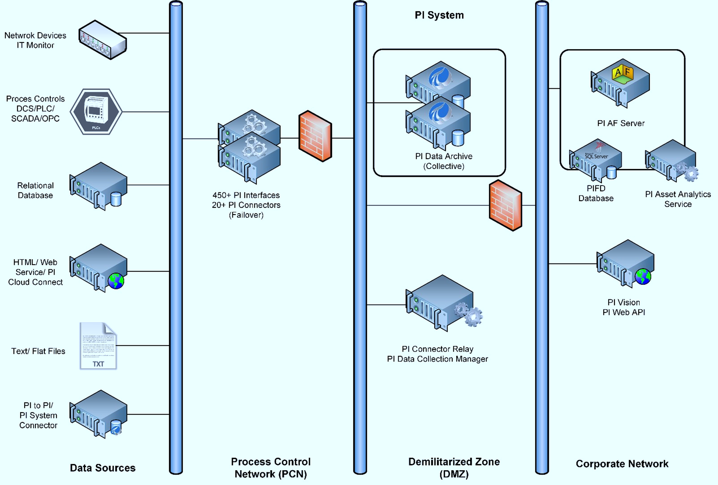
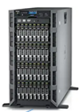
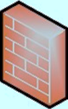
A拠点
（5000Tags)
5000tags
300000行
5ファイル/分間
60000行/１ファイル
1ファイル(3~10MB)
高速連携基盤
Azure PI System
PI Edge Data Store
転送
Process Controls
DCS/SCADA/PLC
CSVツール
B拠点
（5000Tags)
5000tags
300000行
5ファイル/分間
60000行/１ファイル
1ファイル(3~10MB)
転送
PI DA Server
PI Edge Data Store
連携サーバー
転送
Process Controls
DCS/SCADA/PLC
CSVツール
SFTP転送（並列）
5秒以内※回線速度1000Mbps以上
A拠点 PI Interface for UFL
B拠点 PI Interface for UFL
C拠点 PI Interface for UFL
C拠点
（5000Tags)
5000tags
300000行
5ファイル/分間
60000行/１ファイル
1ファイル(3~10MB)
PI Edge Data Store
書き込み（マルチInterface）
10秒以内※スペックによる
転送
Process Controls
DCS/SCADA/PLC
CSVツール
CSVフォマード: Long式ー圧縮なし
Tag Name, Timestamp, Value
抽出・CSV生成（並列）
3秒以内
SFTP転送（並列）
5秒以内※回線速度200Mbps以上
回線速度100MB以上
回線速度
1GB以上

Slide 2
OT内部ネットワーク
外部ネットワーク
PI Server
風車サイト
PI Server
VPN-F5
Process Controls
PLC
AVEVA CONNECT
風車Scada
DA -> UA変換ツール
変電Scada
Proxy Server
PI IF / Adapter for OPC UA

Slide 3
opc ua標準
CONNECT設計ーTree
サイト → Namespace
Component → 基
Buffering
Logging

Slide 4
curl -X GET http://localhost:5590/api/v1/configuration/system/components
edgecmd get Components
curl -X GET http://localhost:5590/api/v1/configuration/omfegress/dataendpoints
edgecmd get DataEndpoints
curl -X GET http://localhost:5590/api/v1/configuration/OpcUa1/DataSource
edgecmd get DataSource -cid OpcUa1
http://localhost:5590/api/v1/configuration/OpcUa1/Schedules
edgecmd get Schedules -cid OpcUa1
curl -X GET http://localhost:5590/api/v1/configuration/OpcUa1/ClientSettings
edgecmd get ClientSettings -cid OpcUa1
curl -X GET http://localhost:5590/api/v1/configuration/OpcUa1/Discoveries
edgecmd get Discoveries -cid OpcUa1
curl -X GET http://localhost:5590/api/v1/configuration/OpcUa1/DataSelection
edgecmd get DataSelection -cid OpcUa1
curl -X GET http://localhost:5590/api/v1/configuration/OpcUa1/dataFilters
edgecmd get dataFilters -cid OpcUa1
curl -X GET http://localhost:5590/api/v1/configuration/system/healthendpoints
edgecmd get healthendpoints -cid OpcUa1
curl -X DELETE https://api.example.com/users/123
curl -X POST https://api.example.com/users \
-H "Content-Type: application/json" \
-d '{"name":"Tom","age":20}'
curl -X PUT https://api.example.com/users/123 \
-H "Content-Type: application/json" \
-d '{"name":"Jerry","age":25}'

